Slide 1
CODE.
The Fourth Group
FOURTH GROUP
Set input and verify the password
小组成员 饶思莹 整体框架 四大函数 数据测试 debug
赵子畅 异常处理 数据测试 debug
梁婧亭 成员函数 数据测试 debug
杨源 重载运算符 数据测试 debug

Slide 2
Table of Content
封装C-字符串
封装密码
四大函数
利用构造拷贝和析构
其他成员函数
InputPassword() c_str()等等
重载运算符
>> << == =
异常处理
考虑密码输入异常和函数异常

Slide 3
PART 01.
密码输入
设置密码需重复保证输入的密码正确
密码需八位以上同时带有字母和数字
隐式密码验证
这是一个简单的C++程序，用于实现用户账号密码的输入功能。程序的主要目的是通过控制台（命令行界面）接收用户输入的密码，并进行简单的处理或验证
异常处理功能
可修改密码

Slide 4
Talk is cheap,
Show me the code!

Slide 5
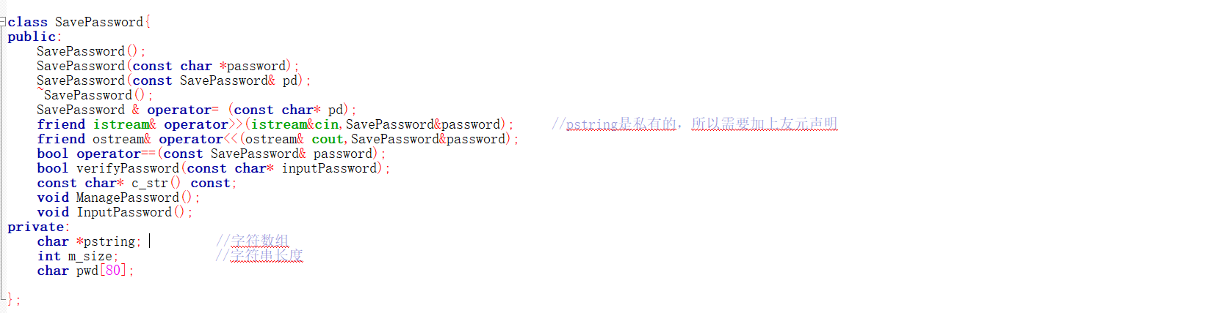
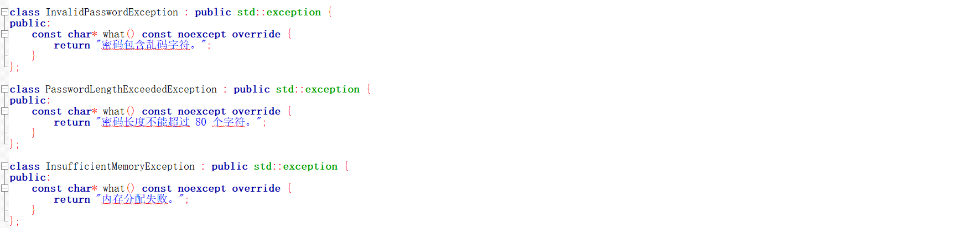
类的设计
密码类
异常处理类
The Fourth Group

Slide 6
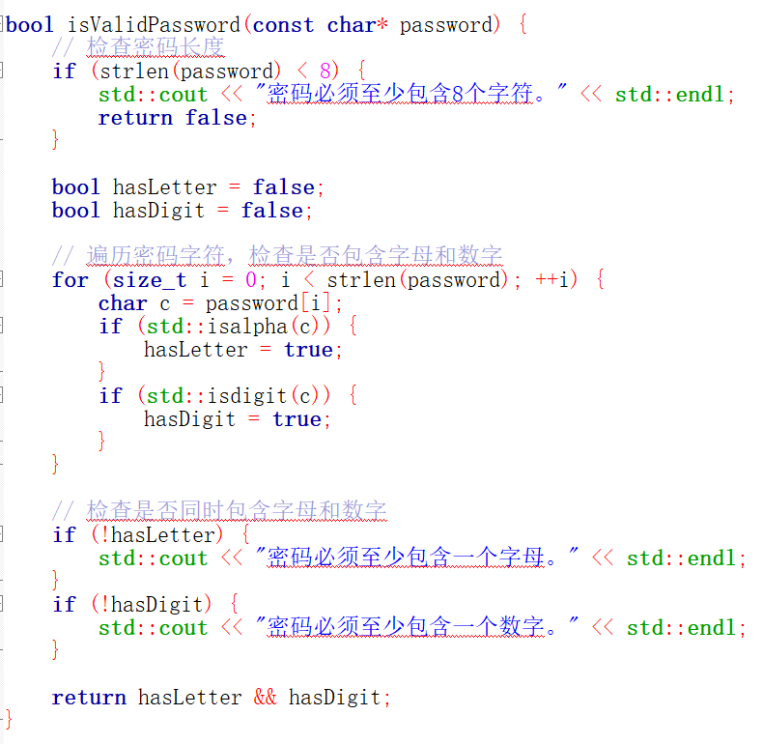
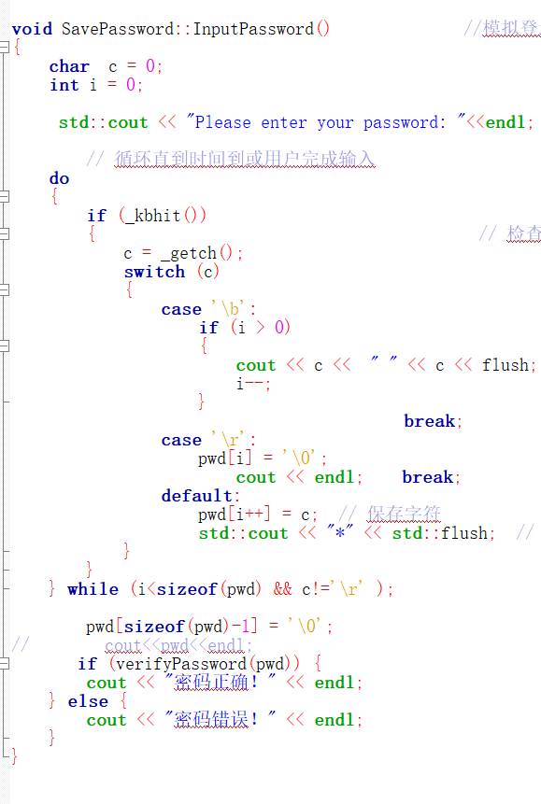
功能实现
用于检查是否含有数字字母
用于检查键盘输入和获取按键
用于将密码存储到txt文件中

Slide 7

少爷小姐，再不记账的话我们······
PART 02.
记账程序
日期以及账目(可分类)的输入
自动计算总支出和结余
按日期排序
这是一个由四个刚学C++的大学生编写的优秀的记账程序，界面和提示语都很人性化。主要数据结构是链表。
以一种非常整齐的格式输出全部账目
单独查看某月的总收支和余额
提供本月的各种开销占总开销的比例

Slide 8

KEEP ACCOUNT
梁婧亭：组长 整体框架 输入相关函数 数据测试 debug
饶思莹：组员 计算相关函数 数据测试 debug
赵子畅：组员 计算相关函数 数据测试 debug
杨源：组员 输出相关函数 数据测试 debug

Slide 9
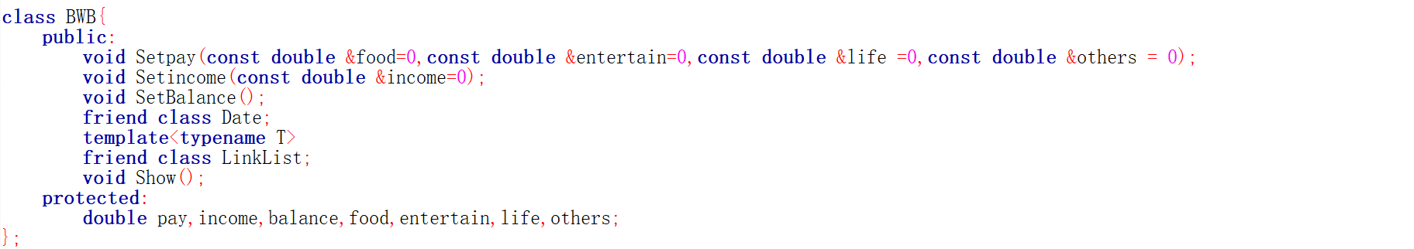
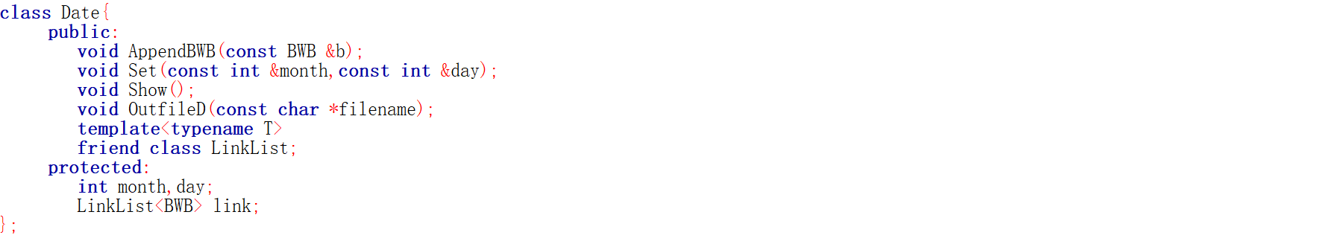
类的设计
流水类
日期类
The Fourth Group

Slide 10
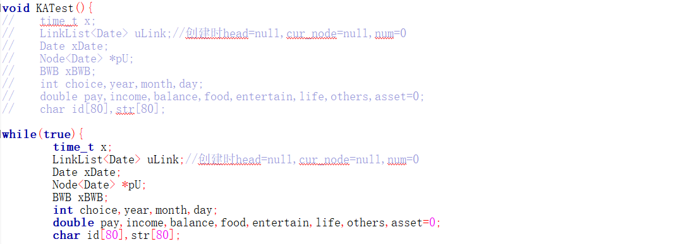
具体实现
主要的一些类和成员变量
The Fourth Group

Slide 11
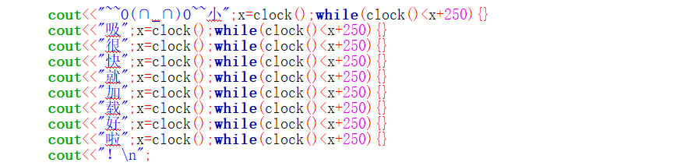
一个有趣的点
The Fourth Group

Slide 12
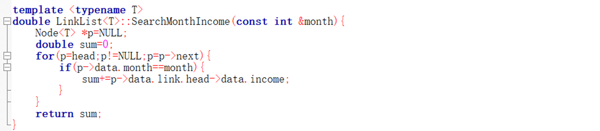
计算实现
以月收入为例
The Fourth Group

Slide 13
日期链表の*head
NULL
指针域
*next
指针域
*next
数据域为Date类
1月1日
今日流水
数据域为Date类
12月31日
今日流水
吃
用
玩
其他
总支出
收入
余额
吃
用
玩
其他
总支出
收入
余额

Slide 14
链表底层逻辑
假设我们现在比较的是相同月份，以8月为例
插入一个日期8月x号

Slide 15
如果这个日期比8 6大
插入8 6后面，

Slide 16
head8
cur_node
8
8 6
88 9
7 19
p
q8
8 7

Slide 17
如果这个日期比8 6小
插入8 6前面，

Slide 18
先执行cur_node=p,再让p往后移一位，
确保cur_node始终指向p的上一个节点！
听不懂？
上例子！

Slide 19
head
7 19
7 21
88 6
88 9
cur_node
p
88 2
q

Slide 20
非常成功！

Slide 21
如果这个日期比八月六小
所以插入8 6前面，
但作头结点！
则刚刚的规则还成立吗？

Slide 22
head
88 6
88 8
88 9
cur_node
p
88 2
q

Slide 23
新规则！

Slide 24
head
88 6
88 8
88 9
cur_node
p
88 2
q

Slide 25
关于f

Slide 26
假设我们现在比较的是不同月份，还是以8月为例
插入一个日期7月x号

Slide 27
head
6 15
88 6
88 7
88 9
cur_node
p
7 3
q

Slide 28
为什么要添加i=0?
如果没有i=0会怎么样？

Slide 29
head
88 6
88 7
88 9
cur_node
p
7 3
q

Slide 30
由于i会自加，所以只有第一次进入for时i才会==0，也就是说，只有在新插入节点和首节点相比较时i才==0，如果新插入节点的月比首节点大，跳过if，i++，如果新插入的节点和首节点比较时月份居然比首节点还小？！那就作为新的头结点
所以，这又是一个头结点不适用问题
为其单独引入新规则

Slide 31
head
88 6
88 7
88 9
cur_node
p
7 3
q

Slide 32
看看我们是怎么实现百分比的？

Slide 33
我们还实现了存盘

Slide 34
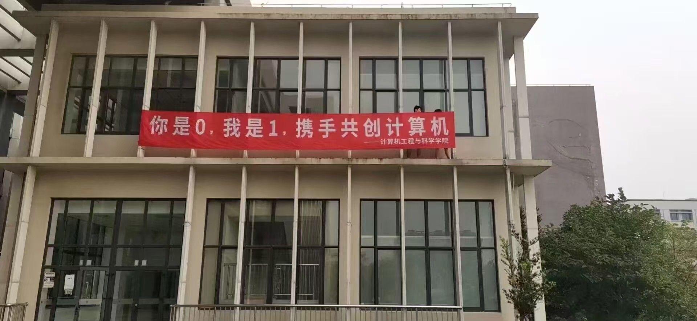
谢谢您嘞！

